Slide 1
MANUAL: FUNCIONES
JUAN PABLO SAAVEDRA CHAMBO

Slide 2
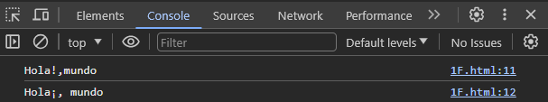
FUNCION: HOLA MUNDO
Función: saludar
Función: saludarExp
Esta función toma un mensaje como entrada y lo devuelve sin realizar ninguna operación adicional.
VARIABLE | TIPO
mensaje | STRING
Al igual que la función saludar, toma un mensaje como entrada y lo devuelve sin realizar ninguna operación adicional.
VARIABLE | TIPO
mensaje | STRING

Slide 3
FUNCION: HOLA MUNDO
HTML
JS
<!DOCTYPE html>
<html lang="en">
<head>
<meta charset="UTF-8">
<meta name="viewport" content="width=device-width, initial-scale=1.0">
<title>Saludo</title>
<script src="./1F.js"></script>
</head>
<body>
<script>
console.log(saludar("¡Hola! mundo"));
console.log(saludarExp("¡Hola!"));
</script>
</body>
</html>
function saludar(psaludar) {
let mensaje = psaludar;
return mensaje;
}
const saludarExp = function(psaludar) {
let mensaje = psaludar;
return mensaje;
};

Slide 4
Función: resul
FUNCION: SUMA
Función: resulExp
Esta función toma dos números como entrada (pnumero1 y pnumero2), los suma y devuelve el resultado.
VARIABLE | TIPO
numero1 | INT
numero2 | INT
resul | INT
Al igual que la función resul, esta función toma dos números como entrada y los suma y devuelve el resultado. La diferencia principal radica en que esta función está definida utilizando la sintaxis de expresión de función en lugar de la sintaxis de declaración de función.
VARIABLE | TIPO
numero1 | INT
numero2 | INT
resul | INT

Slide 5

FUNCION: SUMA
DESCRIPCION: El código realiza la suma de dos números predefinidos y muestra el resultado en la consola del navegador utilizando funciones para sumar los números proporcionados como argumentos.
VARIABLE | TIPO
numero1 | INT
numero2 | INT
resul | INT

Slide 6
FUNCION: SUMA
HTML
JS
<!DOCTYPE html>
<html lang="en">
<head>
<meta charset="UTF-8">
<meta name="viewport" content="width=device-width, initial-scale=1.0">
<title>operadores</title>
<script src="./2F.js"></script>
</head>
<body>
<script>
let numero1 = 15
let numero2 = 5
console.log("la suma de "+numero1+" + "+numero2+" = "+resul(15,5));
</script>
</body>
</html>
function resul(pnumero1,pnumero2){
let numero1=pnumero1;
let numero2=pnumero2;
let resul;
resul=numero1+numero2;
return resul;
}
const resulExp=function(pnumero1,pnumero2){
let numero1=pnumero1;
let numero2=pnumero2;
let resul;
resul=numero1+numero2;
return resul;
}

Slide 7
Funcion: restaExp
FUNCION: OPERACIONES
Funcion:multiplicacionExp
Esta función toma dos números como entrada (num1 y num2), realiza una resta entre ellos y devuelve el resultado.
VARIABLE | TIPO
num1 | INT
num2 | INT
restar | INT
Esta función toma dos números como entrada (num1 y num2), realiza una multiplicación entre ellos y devuelve el resultado.
VARIABLE | TIPO
num1 | INT
num2 | INT
mutiplicar | INT
Funcion:opeExp
Funcion: divisionExp
Esta función toma un operador (poperador) y dos números (num1 y num2) como entrada, realiza la operación especificada por el operador y devuelve el resultado. Admite operaciones de resta, multiplicación y división.
VARIABLE | TIPO
num1 | INT
num2 | INT
dividir | FLOAT
operador | STRING
opeResultado | FLOAT
Esta función toma dos números como entrada (num1 y num2), realiza una división entre ellos y devuelve el resultado.
VARIABLE | TIPO
num1 | INT
num2 | INT
dividir | FLOAT

Slide 8
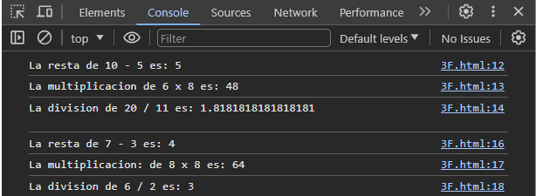
Funcion: resta
FUNCION: OPERACIONES
Funcion: multiplicacion
Esta función toma dos números como entrada (num1 y num2), realiza una resta entre ellos y devuelve el resultado.
VARIABLE | TIPO
num1 | INT
num2 | INT
restar | INT
Esta función toma dos números como entrada (num1 y num2), realiza una multiplicación entre ellos y devuelve el resultado.
VARIABLE | TIPO
num1 | INT
num2 | INT
mutiplicar | INT
Funcion:ope
Funcion: division
Esta función toma un operador (poperador) y dos números (num1 y num2) como entrada, realiza la operación especificada por el operador y devuelve el resultado. Admite operaciones de resta, multiplicación y división.
VARIABLE | TIPO
num1 | INT
num2 | INT
dividir | FLOAT
operador | STRING
opeResultado | FLOAT
Esta función toma dos números como entrada (num1 y num2), realiza una división entre ellos y devuelve el resultado.
VARIABLE | TIPO
num1 | INT
num2 | INT
dividir | FLOAT

Slide 9
FUNCION: OPERACIONES
DESCRIPCION: El código realiza operaciones aritméticas (resta, multiplicación y división) entre números predefinidos y muestra los resultados en la consola del navegador utilizando funciones para realizar las operaciones tanto de manera directa como mediante funciones auxiliares.
VARIABLE | TIPO
num1 | INT
num2 | INT
restar | INT
mutiplicar | INT
dividir | FLOAT
operador | STRING
opeResultado | FLOAT

Slide 10
FUNCION: OPERACIONES
HTML
<!DOCTYPE html>
<html lang="en">
<head>
<meta charset="UTF-8">
<meta name="viewport" content="width=device-width, initial-scale=1.0">
<title>Operaciones</title>
<script src="./3F.js"></script>
</head>
<body>
<script>
console.log("La resta de 10 - 5 es: "+ope("resta", 10,5));
console.log("La multiplicacion de 6 x 8 es: "+ope("multiplicacion", 6,8));
console.log("La division de 20 / 11 es: "+ope("division", 20,11)+"\n"+"\n");
console.log("La resta de 7 - 3 es: "+opeExp("resta", 7,3));
console.log("La multiplicacion: de 8 x 8 es: "+opeExp("multiplicacion", 8,8));
console.log("La division de 6 / 2 es: "+opeExp("division", 6,2));
</script>
</body>
</html>

Slide 11
FUNCION: OPERACIONES
JS
const opeExp = function(poperador,num1,num2){
let operador = poperador;
num1 = num1;
num2 = num2;
if (operador == "resta") {
opeResultado = restaExp(num1,num2);
}else if (operador == "multiplicacion") {
opeResultado = multiplicacionExp(num1,num2);
}else if (operador == "division") {
opeResultado = divisionExp(num1,num2);
}else{
opeResultado = "Error!!! no se puede operar";
}
return opeResultado;
}
function resta(num1,num2){
let restar;
num1 = num1;
num2 = num2;
restar=num1-num2;
return restar;
}
let num1
let num2
const restaExp=function(num1,num2){
let restar;
num1 = num1;
num2 = num2;
restar = num1 - num2;
return restar;
}
const multiplicacionExp=function(num1,num2){
let multiplicar;
num1 = num1;
num2 = num2;
multiplicar = num1 * num2;
return multiplicar;
}
const divisionExp=function(num1,num2){
let dividir;
num1 = num1;
num2 = num2;
dividir = num1 / num2;
return dividir;
}

Slide 12
FUNCION: OPERACIONES
JS
function multiplicacion(num1,num2){
let multiplicar;
num1 = num1;
num2 = num2;
multiplicar=num1*num2;
return multiplicar;
}
function division(num1,num2){
let dividir;
num1 = num1;
num2 = num2;
dividir=num1/num2;
return dividir;
}
function ope(poperador,num1,num2){
let operador=poperador;
num1 = num1;
num2 = num2;
if(operador=="resta"){
resultado=resta(num1,num2);
}else if(operador=="multiplicacion"){
resultado=multiplicacion(num1,num2);
}else if(operador=="division"){
resultado=division(num1,num2);
}else{
resultado="Error";
}
return resultado;
}

Slide 13
FUNCION:PORCENTAJE
Funcion: por
Funcion: porExp
Esta función toma un número como entrada (pnum), calcula el porcentaje de ese número (dividiéndolo por 100) y devuelve el resultado.
VARIABLE | TIPO
num | INT
porciento | FLOAT
Al igual que la función por, esta función toma un número como entrada (pnum), calcula el porcentaje de ese número (dividiéndolo por 100) y devuelve el resultado.
VARIABLE | TIPO
num | INT
porcentaje | FLOAT

Slide 14

FUNCION:PORCENTAJE
DESCRIPCION: El código sirve para calcular y mostrar porcentajes de un número específico utilizando JavaScript en una página web HTML. Utiliza dos funciones, `por` y `porExp`, para realizar estos cálculos y mostrar los resultados en la consola del navegador. La página web proporciona una estructura básica para mostrar estos resultados de manera visual.
VARIABLE | TIPO
num | INT
porciento | FLOAT
porcentaje | FLOAT

Slide 15
FUNCION:PORCENTAJE
HTML
JS
<!DOCTYPE html>
<html lang="en">
<head>
<meta charset="UTF-8">
<meta name="viewport" content="width=device-width, initial-scale=1.0">
<title>Document</title>
<script src="./4F.js"></script>
</head>
<body>
<script>
let num = 30
console.log("El porcentajes de 30 es "+por(30));
console.log("El porcentaje de 30 es: "+porExp(30));
</script>
</body>
</html>
function por(pnum){
let num=pnum;
let porciento;
porciento=num/100;
return porciento;
}
const porExp=function(pnum){
let num=pnum;
let porcentaje;
porcentaje=num/100;
return porcentaje;
}

Slide 16
FUNCION:PROMEDIO
Funcion: promExp
Funcion: prom
Esta función toma tres notas como entrada (pnota1, pnota2 y pnota3), calcula la suma de estas notas, calcula el promedio dividiendo la suma entre 3, y devuelve el resultado.
VARIABLE | TIPO
nota1 | FLOAT
nota2 | FLOAT
nota3 | FLOAT
suma | FLOAT
prom | FLOAT
Al igual que la función prom, esta función toma tres notas como entrada (pnota1, pnota2 y pnota3), calcula la suma de estas notas, calcula el promedio dividiendo la suma entre 3, y devuelve el resultado.
VARIABLE | TIPO
nota1 | FLOAT
nota2 | FLOAT
nota3 | FLOAT
suma | FLOAT
prom | FLOAT

Slide 17
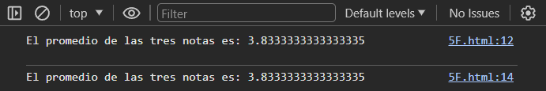
FUNCION:PROMEDIO
DESCRIPCION: El código calcula el promedio de tres notas utilizando dos funciones definidas en un archivo JavaScript externo. Las funciones toman tres parámetros (las notas) y devuelven el promedio. El resultado se muestra en la consola del navegador.
VARIABLE | TIPO
nota1 | FLOAT
nota2 | FLOAT
nota3 | FLOAT
suma | FLOAT
prom | FLOAT

Slide 18
FUNCION:PROMEDIO
HTML
JS
<!DOCTYPE html>
<html lang="en">
<head>
<meta charset="UTF-8">
<meta name="viewport" content="width=device-width, initial-scale=1.0">
<title>Document</title>
<script src="./5F.js"></script>
</head>
<body>
<script>
console.log("El promedio de las tres notas es: "+prom(2,5,4.5)+"\n"+"\n");
console.log("El promedio de las tres notas es: "+promExp(2,5,4.5));
</script>
</body>
</html>
function prom(pnota1,pnota2,pnota3){
let nota1=pnota1;
let nota2=pnota2;
let nota3=pnota3;
let suma;
let prom;
suma=nota1+nota2+nota3;
prom=suma/3;
return prom;
}
const promExp=function(pnota1,pnota2,pnota3){
let nota1=pnota1;
let nota2=pnota2;
let nota3=pnota3;
let suma;
let prom;
suma=nota1+nota2+nota3;
prom=suma/3;
return prom;
}

Slide 19
FUNCION:PORCENTAJES DE TRES NOTAS Y LA SUMA DE LOS PORCENTAJES
Funcion: por
Funcion: porExp
Esta función toma dos parámetros, pnota que representa una nota y ppor que representa un porcentaje. Luego calcula el producto de nota y porce y devuelve el resultado.
VARIABLE | TIPO
nota | FLOAT
porce | FLOAT
respuesta | FLOAT
Al igual que la función por, esta función toma dos parámetros, pnota que representa una nota y ppor que representa un porcentaje. Luego calcula el producto de nota y porce y devuelve el resultado.
VARIABLE | TIPO
nota | FLOAT
porce | FLOAT
respuesta | FLOAT

Slide 20
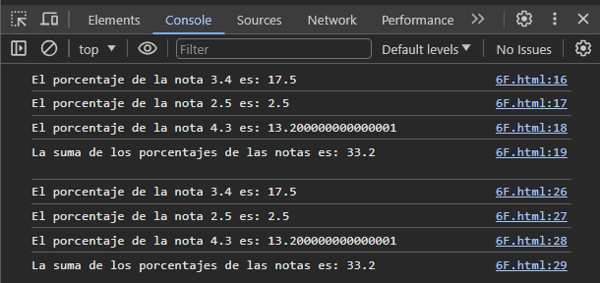
FUNCION:PORCENTAJES DE TRES NOTAS Y LA SUMA DE LOS PORCENTAJES
DESCRIPCION: El código calcula el porcentaje de una nota en base a un valor numérico de la nota y un porcentaje dado. Luego, muestra estos cálculos en la consola del navegador web.
VARIABLE | TIPO
por1 | FLOAT
por2 | FLOAT
por3 | FLOAT
porExp1 | FLOAT
porExp2 | FLOAT
porExp3 | FLOAT
nota | FLOAT
porce | FLOAT
respuesta | FLOAT
suma | FLOAT
porFinal | FLOAT
sumaExp | FLOAT
porFinalExp | FLOAT

Slide 21
FUNCION:PORCENTAJES DE TRES NOTAS Y LA SUMA DE LOS PORCENTAJES
HTML
</head>
<body>
<script>
let por1= por(5,3.5);
let por2= por(2.5,1);
let por3= por(4.4,3);
let suma,porFinal;
suma=por1+por2+por3;
console.log("El porcentaje de la nota 3.4 es: "+por1);
console.log("El porcentaje de la nota 2.5 es: "+por2);
console.log("El porcentaje de la nota 4.3 es: "+por3);
console.log("La suma de los porcentajes de las notas es: "+suma+"\n"+"\n");
let porExp1= porExp(5,3.5);
let porExp2= porExp(2.5,1);
let porExp3= porExp(4.4,3);
let sumaExp,porFinalExp;
sumaExp=porExp1+porExp2+porExp3;
console.log("El porcentaje de la nota 3.4 es: "+porExp1);
console.log("El porcentaje de la nota 2.5 es: "+porExp2);
console.log("El porcentaje de la nota 4.3 es: "+porExp3);
console.log("La suma de los porcentajes de las notas es: "+sumaExp);
</script>
</body>
</html>

Slide 22
FUNCION:PORCENTAJES DE TRES NOTAS Y LA SUMA DE LOS PORCENTAJES
JS
function por(pnota,ppor){
let nota=pnota;
let porce=ppor;
let respuesta;
respuesta=nota*porce;
return respuesta;
}
const porExp=function(pnota,ppor){
let nota=pnota;
let porce=ppor;
let respuesta;
respuesta=nota*porce;
return respuesta;
}

Slide 23
FUNCION:AREA
Funcion: fig
Funcion: figExp
Esta función toma tres parámetros: pFiguras (tipo de figura), pBase (base de la figura) y pAltura (altura de la figura). Luego, según el tipo de figura especificada, calcula el área correspondiente (área de un cuadrado, área de un rectángulo o área de un triángulo) y devuelve el resultado. Si el tipo de figura no es reconocido, devuelve un mensaje indicando que la figura no fue encontrada.
VARIABLE | TIPO
figuras | STRING
base | INT
altura | INT
operacion | INT
Al igual que la función fig, esta función toma tres parámetros (pFiguras, pBase y pAltura) y calcula el área correspondiente según el tipo de figura especificada (cuadrado, rectangulo o triangulo). La diferencia entre estas funciones radica en la forma en que están definidas: fig utiliza la sintaxis de declaración de función, mientras que figExp utiliza la sintaxis de expresión de función.
VARIABLE | TIPO
figuras | STRING
base | INT
altura | INT
operacion | INT

Slide 24
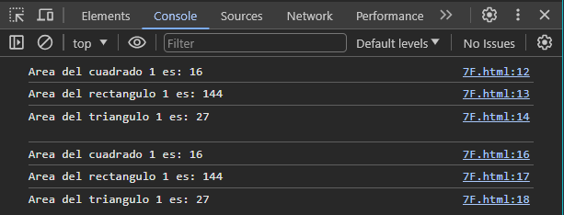
FUNCION:AREA
DESCRIPCION: El código calcula el promedio de tres notas utilizando dos funciones definidas en un archivo JavaScript externo. Las funciones toman tres parámetros (las notas) y devuelven el promedio. El resultado se muestra en la consola del navegador.
VARIABLE | TIPO
figuras | STRING
base | INT
altura | INT
operacion | INT

Slide 25
FUNCION: AREA
HTML
<!DOCTYPE html>
<html lang="en">
<head>
<meta charset="UTF-8">
<meta name="viewport" content="width=device-width, initial-scale=1.0">
<title>Document</title>
<script src="./7F.js"></script>
</head>
<body>
<script>
console.log("Area del cuadrado 1 es: "+fig("cuadrado",4));
console.log("Area del rectangulo 1 es: "+fig("rectangulo",16,9));
console.log("Area del triangulo 1 es: "+fig("triangulo",9,6)+"\n"+"\n");
console.log("Area del cuadrado 1 es: "+figExp("cuadrado",4));
console.log("Area del rectangulo 1 es: "+figExp("rectangulo",16,9));
console.log("Area del triangulo 1 es: "+figExp("triangulo",9,6));
</script>
</body>
</html>

Slide 26
FUNCION: AREA
JS
const figExp=function(pFiguras,pBase,pAltura){
let figuras=pFiguras;
let base=pBase;
let altura=pAltura;
let operacion;
if(figuras=="cuadrado"){
operacion=base*base;
return operacion;
}else if(figuras=="rectangulo"){
operacion=base*altura;
return operacion;
}else if(figuras=="triangulo"){
operacion=(base*altura)/2;
return operacion;
}else{
return "figura no encontrada";
}
}
function fig(pFiguras,pBase,pAltura){
let figuras=pFiguras;
let base=pBase;
let altura=pAltura;
let operacion;
if(figuras=="cuadrado"){
operacion=base*base;
return operacion;
}else if(figuras=="rectangulo"){
operacion=base*altura;
return operacion;
}else if(figuras=="triangulo"){
operacion=(base*altura)/2;
return operacion;
}else{
return "figura no encontrada";
}
}

Slide 27
FUNCION: SUELDO
Funcion: pagoTotal
Funcion: subsidios
Esta función calcula el pago total descontando los subsidios de salud, pensión y arl del salario total. Utiliza la función subsidios para calcular los subsidios y devuelve el salario total después de los descuentos.
VARIABLE | TIPO
salario | INT
deducible | INT
Esta función calcula el monto del subsidio para un tipo específico de subsidio (salud, pensión, arl), multiplicando el salario diario (pdias * pvdia) por el porcentaje correspondiente. Devuelve el monto del subsidio.
VARIABLE | TIPO
subsidio | STRING
salario | INT
porcentaje | FLOAT
Funcion: des
Esta función devuelve la suma de los valores de los subsidios de salud, pensión y arl.
VARIABLE | TIPO
Salud | INT
pension | INT
arl | INT

Slide 28
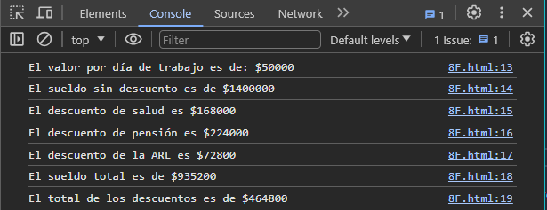
FUNCION: SUELDO
DESCRIPCION: El código calcula el sueldo total de un trabajador considerando los descuentos por salud, pensión y ARL (Administradora de Riesgos Laborales), basado en un valor diario de trabajo y el número de días trabajados. Además, proporciona el detalle de cada descuento por separado, así como el sueldo total después de aplicar los descuentos.
VARIABLE | TIPO
valDia | INT
diaTra | INT
subsidio | STRING
salario | INT
porcentaje | FLOAT
deducible | INT

Slide 29
FUNCION: OBTENER EL SUELDO GANADO POR UN TRABAJADOR
HTML
<html lang="en">
<head>
<meta charset="UTF-8">
<meta name="viewport" content="width=device-width, initial-scale=1.0">
<title>Document</title>
<script src="./8F.js"></script>
</head>
<body>
<script>
let valDia = 50000;
let diaTra = 28;
console.log("El valor por día de trabajo es de: $" + valDia);
console.log("El sueldo sin descuento es de $" + (diaTra * valDia));
console.log("El descuento de salud es $" + subsidios("salud", diaTra, valDia));
console.log("El descuento de pensión es $" + subsidios("pension", diaTra, valDia));
console.log("El descuento de la ARL es $" + subsidios("arl", diaTra, valDia));
console.log("El sueldo total es de $" + pagoTotal(diaTra, valDia));
console.log("El total de los descuentos es de $" + des(subsidios("salud", diaTra, valDia), subsidios("pension", diaTra, valDia), subsidios("arl", diaTra, valDia)));
</script>
</body>
</html>

Slide 30
FUNCION: OBTENER EL SUELDO GANADO POR UN TRABAJADOR
JS
function subsidios(psubsidio, pdias, pvdia) {
let subsidio = psubsidio;
let salario = pdias * pvdia;
let porcentaje;
switch (subsidio) {
case "salud":
porcentaje = 0.12;
break;
case "pension":
porcentaje = 0.16;
break;
case "arl":
porcentaje = 0.052;
break;
default:
return "No hay más subsidios";
}
return salario * porcentaje;
}
function pagoTotal(pdias, pvdia) {
let salario = pdias * pvdia;
let deducible = subsidios("salud", pdias, pvdia) + subsidios("pension", pdias, pvdia) + subsidios("arl", pdias, pvdia);
return salario - deducible;
}
function des(salud, pension, arl) {
return salud + pension + arl;
}

Slide 31
FUNCION: SI ES MAYOR DE EDAD
Funcion: mayEdad
Funcion: mayEdadExp
Esta función toma un parámetro pedad que representa la edad de una persona. Luego, verifica si la edad es mayor que 17. Si es así, devuelve un mensaje indicando que la persona es mayor de edad. Si no, devuelve un mensaje indicando que la persona es menor de edad.
VARIABLE | TIPO
edad | INT
Al igual que la función mayEdad, esta función toma un parámetro pedad que representa la edad de una persona. Luego, verifica si la edad es mayor que 17 y devuelve un mensaje similar dependiendo del resultado.
VARIABLE | TIPO
edad | INT

Slide 32
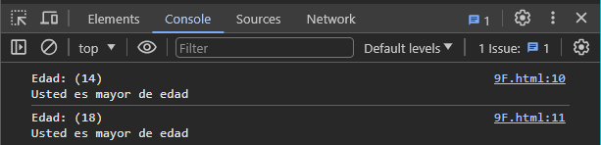
FUNCION: SI ES MAYOR DE EDAD
DESCRIPCION: El código imprime en la consola del navegador si una persona es mayor de edad o no, según la edad proporcionada.
VARIABLE | TIPO
edad | INT

Slide 33
FUNCION: SI ES MAYOR DE EDAD
HTML
JS
<html lang="en">
<head>
<meta charset="UTF-8">
<meta name="viewport" content="width=device-width, initial-scale=1.0">
<title>Document</title>
<script src="./9F.js"></script>
</head>
<body>
<script>
console.log(mayEdad(14));
console.log(mayEdadExp(18));
</script>
</body>
</html>
function mayEdad(pedad){
let edad=pedad;
if(edad>17){
return "Edad: "+"("+edad+") "+"\nUsted es mayor de edad";
}else{
return "Edad: "+"("+edad+") "+"\nUsted es mayor de edad";
}
}
function mayEdadExp(pedad){
let edad=pedad;
if(edad>17){
return "Edad: "+"("+edad+") "+"\nUsted es mayor de edad";
}else{
return "Edad: "+"("+edad+") "+"\nUsted es mayor de edad";
}
}

Slide 34
FUNCION: EDAD CON EL AÑO DE NACIMIENTO
Funcion: edadF
Funcion: edadFExp
Esta función toma un parámetro pNacimiento que representa el año de nacimiento de una persona. Luego, calcula la edad de la persona restando el año de nacimiento del año actual. Finalmente, devuelve un mensaje indicando si la persona es mayor o menor de edad, según la edad calculada.
VARIABLE | TIPO
nac | INT
añoact | INT
edad | INT
Al igual que la función edadF, esta función toma un parámetro pNacimiento que representa el año de nacimiento de una persona. Luego, calcula la edad de la persona restando el año de nacimiento del año actual. Finalmente, devuelve un mensaje similar dependiendo de si la persona es mayor o menor de edad.
VARIABLE | TIPO
nac | INT
añoact | INT
edad | INT

Slide 35
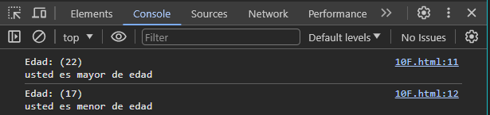
FUNCION: EDAD CON EL AÑO DE NACIMIENTO
DESCRIPCION: El código imprime en la consola del navegador si una persona es mayor o menor de edad, basándose en su año de nacimiento proporcionado.
VARIABLE | TIPO
nac | INT
añoact | INT
edad | INT

Slide 36
FUNCION: EDAD CON EL AÑO DE NACIMIENTO
HTML
JS
function edadF(pNacimiento){
let nac=pNacimiento;
let añoact=2024;
let edad;
edad=añoact-nac;
if(edad>17){
return "Edad: "+"("+edad+") "+"\nusted es mayor de edad";
}else{
return "Edad: "+"("+edad+") "+"\nusted es menor de edad";
}
}
const edadFExp=function(pNacimiento){
let nac=pNacimiento;
let añoact=2024;
let edad;
edad =añoact-nac;
if(edad>17){
return "Edad: "+"("+edad+") "+"\nusted es mayor de edad";
}else{
return "Edad: "+"("+edad+") "+"\nusted es menor de edad";
}
}
<!DOCTYPE html>
<html lang="en">
<head>
<meta charset="UTF-8">
<meta name="viewport" content="width=device-width, initial-scale=1.0">
<title>Document</title>
<script src="./10F.js"></script>
</head>
<body>
<script>
console.log(edadF(2002));
console.log(edadFExp(2007));
</script>
</body>
</html>

Slide 37

FUNCION: IMPRIMIR QUE NÚMERO ES EL MAYOR DE 3 NÚMEROS
Funcion: may
Esta función toma tres números como parámetros (pnum1, pnum2 y pnum3). Luego, compara estos números para determinar cuál es el mayor de los tres. Si los tres números son iguales, devuelve un mensaje indicando que los tres números son iguales. De lo contrario, compara los números entre sí para encontrar el mayor y lo devuelve.
VARIABLE | TIPO
num1 | INT
num2 | INT
num3 | INT

Slide 38
FUNCION: EDAD CON EL AÑO DE NACIMIENTO
HTML
JS
<!DOCTYPE html>
<html lang="en">
<head>
<meta charset="UTF-8">
<meta name="viewport" content="width=device-width, initial-scale=1.0">
<title>Document</title>
<script src="./11F.js"></script>
</head>
<body>
<script>
let num1 = 9
let num2 = 10
let num3 = 13
alert("A continuacion le aparecerá el número mayor de los tres números digitados o si estos son iguales");
console.log(may(num1, num2, num3));
</script>
</body>
</html>
function may(pnum1, pnum2, pnum3) {
let num1 = pnum1;
let num2 = pnum2;
let num3 = pnum3;
if (parseFloat(num1)==parseFloat(num2) && parseFloat(num1)==parseFloat(num3) && parseFloat(num2)==parseFloat(num3)) {
return "los 3 números digitados son iguales";
}
else{
if (parseFloat(num1)>parseFloat(num2) && parseFloat(num1)>parseFloat(num3)) {
return num1;
}
else{
if (parseFloat(num2)>parseFloat(num1) && parseFloat(num2)>parseFloat(num3)) {
return num2;
}
else{
return num3;
}
}
}
}

Slide 39
FUNCION: CALCULAR EL ÁREA DE 3 CUADRADOS E IMPRIMIR CUÁL TIENE EL MAYOR ÁREA.
Funcion: areacuad
Funcion:may
Esta función toma un número plado como parámetro, que representa la longitud del lado de un cuadrado. Luego, calcula el área del cuadrado multiplicando la longitud del lado por sí mismo y devuelve el resultado.
VARIABLE | TIPO
lado | INT
cuadrado | INT
Esta función toma tres números como parámetros (pcu1, pcu2 y pcu3). Luego, compara estos números para determinar cuál es el mayor de los tres. Si los tres números son iguales, devuelve un mensaje de error. De lo contrario, compara los números entre sí para encontrar el mayor y lo devuelve.
VARIABLE | TIPO
cu1 | INT
cu2 | INT
cu3 | INT

Slide 40
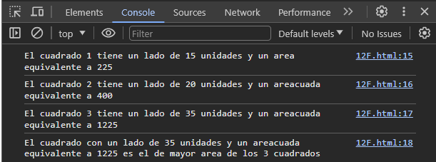
FUNCION: CALCULAR EL ÁREA DE 3 CUADRADOS E IMPRIMIR CUÁL TIENE EL MAYOR ÁREA.
DESCRIPCION: El código calcula el área de tres cuadrados dados sus lados y determina cuál de ellos tiene el área más grande.
VARIABLE | TIPO
lado1 | INT
lado2 | INT
lado3 | INT
cu1 | INT
cu2 | INT
cu3 | INT
lado | INT
cuadrado | INT

Slide 41
FUNCION: CALCULAR EL ÁREA DE 3 CUADRADOS E IMPRIMIR CUÁL TIENE EL MAYOR ÁREA
HTML
JS
<!DOCTYPE html>
<html lang="en">
<head>
<meta charset="UTF-8">
<meta name="viewport" content="width=device-width, initial-scale=1.0">
<title>Document</title>
<script src="./12F.js"></script>
</head>
<body>
<script>
let lado1 = 15
let lado2 = 20
let lado3 = 35
console.log("El cuadrado 1 tiene un lado de "+lado1+" unidades y un area equivalente a "+areacuad(lado1));
console.log("El cuadrado 2 tiene un lado de "+lado2+" unidades y un areacuada equivalente a "+areacuad(lado2));
console.log("El cuadrado 3 tiene un lado de "+lado3+" unidades y un areacuada equivalente a "+areacuad(lado3));
console.log("El cuadrado con un lado de "+may(lado1,lado2,lado3)+" unidades y un areacuada equivalente a "+may(areacuad(lado1),areacuad(lado2),areacuad(lado3))+" es el de mayor area de los 3 cuadrados");
</script>
</body>
</html>
function areacuad(plado){
let lado=plado;
let cuadrado=lado*lado;
return cuadrado;
}
function may(pcu1, pcu2, pcu3){
let cu1 = pcu1;
let cu2 = pcu2;
let cu3 = pcu3;
if (cu1==cu2 && cu1==cu3 && cu2==cu3) {
return "ERROR SON IGUALES";
}
else{
if (cu1>cu2 && cu1>cu3) {
return cu1;
}
else{
if (cu2>cu1 && cu2>cu3) {
return cu2;
}
else{
return cu3;
}
}
}
}

Slide 42
FUNCION: CALCULAR 3 EDADES, SU PROMEDIO Y SI ES MAYOR DE EDAD O NO
Funcion: pro
Funcion: eda
Propósito: Esta función toma un parámetro pfecNa que representa el año de nacimiento de una persona. Luego, calcula la edad de la persona restando el año de nacimiento del año actual. Finalmente, devuelve la edad calcula
VARIABLE | TIPO
fecNa | INT
fecAc | INT
edad | INT
:Esta función toma tres parámetros peda1, peda2 y peda3, que representan las edades de tres personas. Luego, calcula el promedio de estas edades y devuelve el resultado.
VARIABLE | TIPO
eda1 | INT
eda2 | INT
eda3 | INT
prom | FLOAT
Funcion: may
Esta función toma un parámetro ped que representa una edad. Luego, verifica si la edad es mayor que 17 y devuelve un mensaje indicando si la persona es mayor o menor de edad.
VARIABLE | TIPO
ed | INT

Slide 43
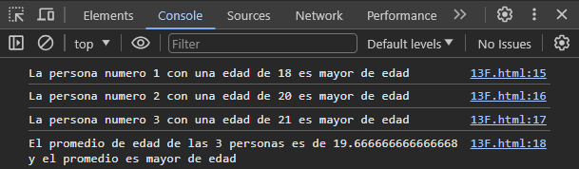
FUNCION: CALCULAR 3 EDADES, SU PROMEDIO Y SI ES MAYOR DE EDAD O NO
DESCRIPCION: Este código calcula la edad de tres personas a partir de sus fechas de nacimiento, determina si cada una es mayor o menor de edad, y calcula el promedio de sus edades.
VARIABLE | TIPO
fecNa1 | INT
fecNa2 | INT
fecNa3 | INT
fecNa | INT
fecAc | INT
edad | INT
eda1 | INT
eda2 | INT
eda3 | INT
ed | INT
prom | FLOAT

Slide 44
FUNCION: CALCULAR EL ÁREA DE 3 CUADRADOS E IMPRIMIR CUÁL TIENE EL MAYOR ÁREA
HTML
JS
<!DOCTYPE html>
<html lang="en">
<head>
<meta charset="UTF-8">
<meta name="viewport" content="width=device-width, initial-scale=1.0">
<title>Document</title>
<script src="./13F.js"></script>
</head>
<body>
<script>
let fecNa1 = 2006
let fecNa2 = 2004
let fecNa3 = 2003
console.log("La persona numero 1 con una edad de "+eda(fecNa1)+" "+may(eda(fecNa1)));
console.log("La persona numero 2 con una edad de "+eda(fecNa2)+" "+may(eda(fecNa2)));
console.log("La persona numero 3 con una edad de "+eda(fecNa3)+" "+may(eda(fecNa3)));
console.log("El promedio de edad de las 3 personas es de "+pro(eda(fecNa1),eda(fecNa2),eda(fecNa3))+" y el promedio "+may(pro(eda(fecNa1),eda(fecNa2),eda(fecNa3))));
</script>
</body>
</html>
function eda(pfecNa){
let fecNa = pfecNa;
let fecAc = 2024;
let edad;
edad = fecAc - fecNa;
return edad;
}
function pro(peda1, peda2, peda3){
let eda1 = peda1;
let eda2 = peda2;
let eda3 = peda3;
let prom;
prom = (eda1+eda2+eda3)/3;
return prom;
}
function may(ped){
let ed = ped;
if (parseInt(ed)>17) {
return "es mayor de edad";
}
else{
return "es menor de edad";
}
}

Slide 45
FUNCION: CALCULAR LA NOTA DE UNA PERSONA
Funcion: suma
Funcion: pornot
Esta función toma dos parámetros pnot y pporc, que representan una nota y un porcentaje respectivamente. Luego, calcula la nota ponderada multiplicando la nota por el porcentaje y devuelve el resultado.
VARIABLE | TIPO
not | INT
porce | INT
rnot | INT
Esta función toma tres parámetros pnumUno, pnumDos y pnumTre, que representan tres números. Luego, suma estos números y devuelve el resultado.
VARIABLE | TIPO
numUno | INT
numDos | INT
numTre | INT
rnot | INT
Funcion: may
Esta función toma un parámetro psuma, que representa una suma de notas. Luego, verifica el valor de la suma y devuelve un mensaje indicando si la nota final es superior, buena, media o mala.
VARIABLE | TIPO
suma | INT

Slide 46
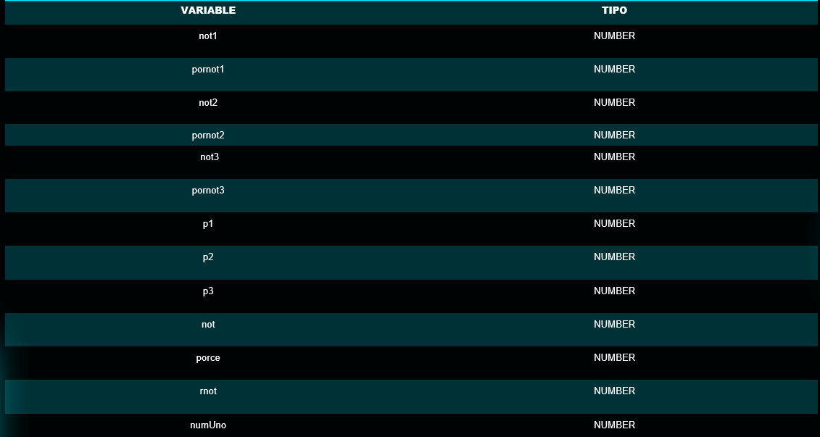
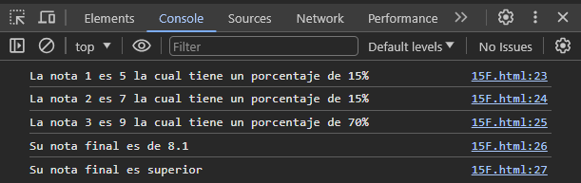

FUNCION: CALCULAR LA NOTA DE UNA PERSONA
calcular el porcentaje de tres notas y determinar la calidad total de esas notas en función de su suma.

Slide 47
FUNCION: CALCULAR LA NOTA DE UNA PERSONA
HTML
<!DOCTYPE html>
<html lang="en">
<head>
<meta charset="UTF-8">
<meta name="viewport" content="width=device-width, initial-scale=1.0">
<title>Document</title>
<script src="./15F.js"></script>
</head>
<body>
<script>
let not1 = 5
let pornot1 = 15
let not2 = 7
let pornot2 = 15
let not3 = 9
let pornot3 = 70
let p1 = pornot1/100;
let p2 = pornot2/100;
let p3 = pornot3/100;
console.log("La nota 1 es "+not1+" la cual tiene un porcentaje de "+pornot1+"%");
console.log("La nota 2 es "+not2+" la cual tiene un porcentaje de "+pornot2+"%");
console.log("La nota 3 es "+not3+" la cual tiene un porcentaje de "+pornot3+"%");
console.log("Su nota final es de "+suma(pornot(not1,p1),pornot(not2,p2),pornot(not3,p3)));
console.log(may(suma(pornot(not1,p1),pornot(not2,p2),pornot(not3,p3))));
</script>
</body>

Slide 48
FUNCION: CALCULAR LA NOTA DE UNA PERSONA
JS
function pornot(pnot, pporc) {
let not = pnot;
let porce = pporc;
let rnot;
rnot = not * porce;
return rnot;
}
function suma(pnumUno, pnumDos, pnumTre) {
let numUno = pnumUno;
let numDos = pnumDos;
let numTre = pnumTre;
let sumar;
sumar = numUno + numDos + numTre;
return sumar;
}
function may(psuma){
let suma = psuma;
if (suma>4.5) {
return "Su nota final es superior";
}
else{
if (suma<=4.5 && suma>3.5) {
return "Su nota final es buena";
}
else{
if (suma<=3.5 && suma>3) {
return "Su nota final es media";
}
else{
return "Su nota final es mala";
}
}
}
}

Slide 49
FUNCION: CONTAR-WHILE
Funcion: con
Funcion: conExp
Esta función toma un parámetro pinicio y simplemente lo devuelve sin realizar ninguna operación adicional.
VARIABLE | TIPO
inicio | INT
Al igual que la función con, esta función toma un parámetro pinicio y simplemente lo devuelve sin realizar ninguna operación adicional.
VARIABLE | TIPO
inicio | INT

Slide 50
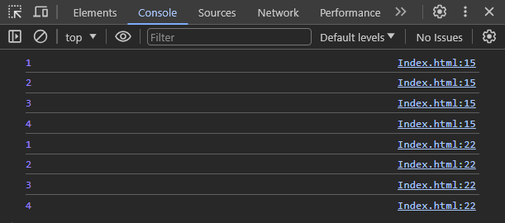
FUNCION: CONTAR-WHILE
DESCRIPCION: El código cuenta desde cero hasta el número tres utilizando un bucle while.
VARIABLE | TIPO
inicio | INT
fin | INT

Slide 51
FUNCION: CONTAR-WHILE
HTML
JS
<!DOCTYPE html>
<html lang="en">
<head>
<meta charset="UTF-8">
<meta name="viewport" content="width=device-width, initial-scale=1.0">
<title>Contar while</title>
<script src="./16F.js"></script>
</head>
<body>
<script>
let inicio=0;
let fin=4;
while(inicio<fin){
inicio=inicio+1;
console.log(con(inicio));
}
inicio=0;
fin=4;
while(inicio<fin){
inicio=inicio+1;
console.log(conExp(inicio));
}
</script>
</body>
</html>
function con(pinicio){
let inicio=pinicio;
return inicio;
}
const conExp=function(pinicio){
let inicio=pinicio;
return inicio;
}

Slide 52
FUNCION: CONTAR-FOR
Funcion: con
Funcion: conExp
Esta función toma un parámetro pinicio y simplemente lo devuelve sin realizar ninguna operación adicional.
VARIABLE | TIPO
inicio | INT
Al igual que la función con, esta función toma un parámetro pinicio y simplemente lo devuelve sin realizar ninguna operación adicional.
VARIABLE | TIPO
inicio | INT

Slide 53
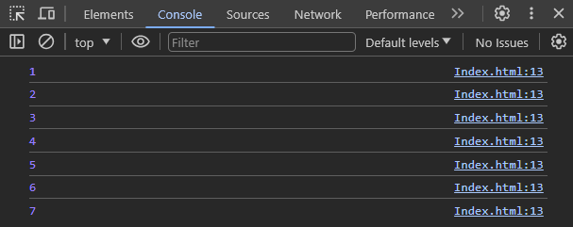
FUNCION: CONTAR-FOR
DESCRIPCION: El código cuenta desde uno hasta el número siete utilizando un bucle for.
VARIABLE | TIPO
inicio | INT
fin | INT

Slide 54
FUNCION: CONTAR-WHILE
HTML
JS
<!DOCTYPE html>
<html lang="en">
<head>
<meta charset="UTF-8">
<meta name="viewport" content="width=device-width, initial-scale=1.0">
<title>Contar hasta el 5 (for)</title>
<script src="./17F.js"></script>
</head>
<body>
<script>
let fin=7;
for(inicio=1;inicio<=fin;inicio++){
console.log(con(inicio));
}
</script>
</body>
</html>
function con(pinicio){
let inicio=pinicio;
return inicio;
}
const conExp=function(pinicio){
let inicio=pinicio;
return inicio;
}

Slide 55
FUNCION: FACTORIAL-WHILE
Funcion: fac
Funcion: facExp
Esta función toma un número pnum como parámetro y calcula su factorial. Utiliza un bucle while para multiplicar todos los números desde 1 hasta pnum.
VARIABLE | TIPO
multi | INT
cont | INT
fac | INT
Al igual que la función fac, esta función toma un número pnum como parámetro y calcula su factorial utilizando un bucle while.
VARIABLE | TIPO
multi | INT
cont | INT
fac | INT

Slide 56
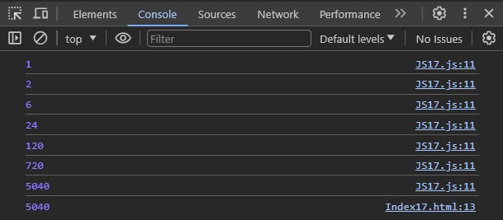
FUNCION: FACTORIAL-WHILE
DESCRIPCION: El código calcula el factorial de un número dado y luego imprime el resultado en la consola del navegador utilizando while.
VARIABLE | TIPO
num | INT
resultado | INT
multi | INT
cont | INT
fac | INT

Slide 57
FUNCION: FACTORIAL-WHILE
HTML
JS
<!DOCTYPE html>
<html lang="en">
<head>
<meta charset="UTF-8">
<meta name="viewport" content="width=device-width, initial-scale=1.0">
<title>Document</title>
<script src="JS17.js"></script>
</head>
<body>
<script>
let num = 7;
let resultado = fac(num);
console.log(resultado);
</script>
</body>
</html>
function fac(pnum){
let multi = pnum;
let cont = 0;
let fac = 1;
while(multi > cont){
cont++;
fac *= cont;
console.log(fac);
}
return fac;
}
// Como Exp
const facExp = function(pnum){
let multi = pnum;
let cont = 0;
let fac = 1;
while(multi > cont){
cont++;
fac *= cont;
console.log(fac);
}
return fac;
}

Slide 58
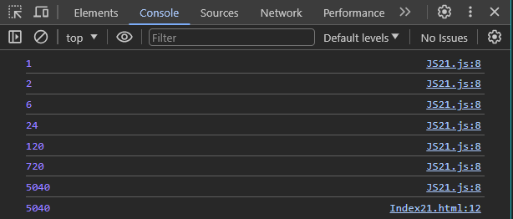
FUNCION: FACTORIAL-FOR
DESCRIPCION: El código calcula el factorial de un número dado y luego imprime el resultado en la consola del navegador utilizando for:
VARIABLE | TIPO
num | INT
con | INT
fac | INT

Slide 59
FUNCION: FACTORIAL-FOR
Funcion: fac
Funcion: facExp
Calcula el factorial del número pnum dado utilizando un bucle for. La variable fact se multiplica por cada número desde 1 hasta pnum.
VARIABLE | TIPO
fact | INT
con | INT
Al igual que la función fac, calcula el factorial del número pnum dado utilizando un bucle for.
VARIABLE | TIPO
fact | INT
con | INT

Slide 60
FUNCION: FACTORIAL-FOR
HTML
JS
<!DOCTYPE html>
<html lang="en">
<head>
<meta charset="UTF-8">
<meta name="viewport" content="width=device-width, initial-scale=1.0">
<title>Document</title><script src="JS21.js"></script>
</head>
<body>
<script>
let num = 7
let fact = fac(num);
console.log(fact);
</script>
</body>
</html>
function fac(pnum) {
let fact = 1;
for (let con = 1; con <= pnum; con++) {
fact *= con;
console.log(fact);
}
return fact;
}
// Como Exp
const facExp=function(pnum) {
let fact = 1;
for (let con = 1; con <= pnum; con++) {
fact *= con;
console.log(fact);
}
return fact;
}

Slide 61
FUNCION: CONTAR Y DECIR SI ES PAR O IMPAR-WHILE
Funcion: con
Funcion: conExp
Verifica si el número pinicio es par o impar. Si el resto de dividir inicio entre 2 es igual a 0, devuelve el mensaje "es par", de lo contrario, devuelve "es impar".
VARIABLE | TIPO
inicio | INT
Al igual que la función con, verifica si el número pinicio es par o impar y devuelve un mensaje correspondiente.
VARIABLE | TIPO
inicio | INT

Slide 62
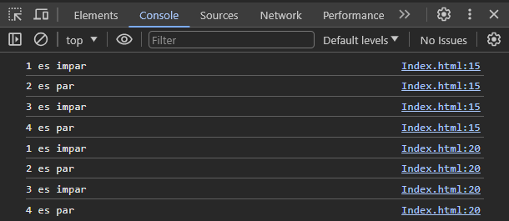
FUNCION: CONTAR Y DECIR SI ES PAR O IMPAR-WHILE
DESCRIPCION: El código cuenta desde uno hasta el número cuatro y dice cuales son pares e impares utilizando un bucle while.
VARIABLE | TIPO
inicio | INT
fin | INT

Slide 63
FUNCION: CONTAR Y DECIR SI ES PAR O IMPAR-WHILE
HTML
JS
<!DOCTYPE html>
<html lang="en">
<head>
<meta charset="UTF-8">
<meta name="viewport" content="width=device-width, initial-scale=1.0">
<title>contar y cual es par e impar</title>
<script src="./18F.js"></script>
</head>
<body>
<script>
let inicio=0;
let fin=4;
while(inicio<fin){
inicio=inicio+1
console.log(con(inicio));
}
inicio=0;
while(inicio<fin){
inicio=inicio+1;
console.log(conExp(inicio));
}
</script>
</body>
</html>
function con(pinicio){
let inicio=pinicio;
if(inicio%2==0){
return inicio+" es par";
}else{
return inicio+" es impar";
}
}
const conExp=function(pinicio){
let inicio=pinicio;
if(inicio%2==0){
return inicio+" es par";
}else{
return inicio+" es impar"
}
}

Slide 64
FUNCION: CONTAR Y DECIR SI ES PAR O IMPAR-FOR
Funcion: con
Funcion: conExp
Verifica si el número pinicio es par o impar. Si el resto de dividir inicio entre 2 es igual a 0, devuelve el mensaje "es par", de lo contrario, devuelve "es impar".
VARIABLE | TIPO
inicio | INT
Al igual que la función con, verifica si el número pinicio es par o impar y devuelve un mensaje correspondiente.
VARIABLE | TIPO
inicio | INT

Slide 65
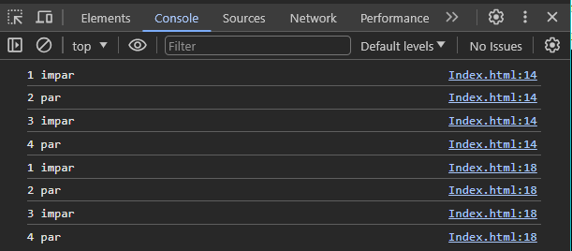
FUNCION: CONTAR Y DECIR SI ES PAR O IMPAR-FOR
DESCRIPCION: El código cuenta desde uno hasta el número cuatro y dice cuales son pares e impares utilizando un bucle for.
VARIABLE | TIPO
inicio | INT
fin | INT

Slide 66
FUNCION: CONTAR Y DECIR SI ES PAR O IMPAR-FOR
HTML
JS
<!DOCTYPE html>
<html lang="en">
<head>
<meta charset="UTF-8">
<meta name="viewport" content="width=device-width, initial-scale=1.0">
<title>contar hasta el 5 (for)</title>
<script src="./19F.js"></script>
</head>
<body>
<script>
let fin=4;
for(inicio=1;inicio<=fin;inicio++){
console.log(con(inicio));
}
for(inicio=1;inicio<=fin;inicio++){
console.log(conExp(inicio));
}
</script>
</body>
</html>
function con(pinicio){
let inicio=pinicio;
if(inicio%2==0){
return inicio+" es par";
}else{
return inicio+" es impar";
}
}
const conExp=function(pinicio){
let inicio=pinicio;
if(inicio%2==0){
return inicio+" es par";
}else{
return inicio+" es impar"
}
}

Slide 67
FUNCION:TABLA DEL 7-WHILE
Funcion: tabla7
Funcion: tabla7Exp
Multiplica el número pinicio por 7 y devuelve el resultado.
VARIABLE | TIPO
inicio | INT
Al igual que la función tabla7, multiplica el número pinicio por 7 y devuelve el resultado.
VARIABLE | TIPO
inicio | INT

Slide 68
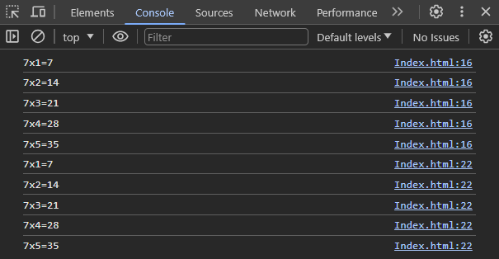
FUNCION:TABLA DEL 7-WHILE
DESCRIPCION: Este código genera las tablas de multiplicar del 7 usando dos funciones diferentes y las imprime en la consola también usando el while.
VARIABLE | TIPO
inicio | NUMBER
fin | NUMBER

Slide 69
FUNCION: TABLA DEL 7-WHILE
HTML
JS
<!DOCTYPE html>
<html lang="en">
<head>
<meta charset="UTF-8">
<meta name="viewport" content="width=device-width, initial-scale=1.0">
<title>tabla del 5</title>
<script src="./js/tabla.js"></script>
</head>
<body>
<script>
let inicio=0;
let fin=5;
while(inicio<fin){
inicio=inicio+1;
console.log("7x"+inicio+"="+tabla7(inicio));
}
inicio=0;
while(inicio<fin){
inicio=inicio+1;
console.log("7x"+inicio+"="+tabla7Exp(inicio));
}
</script>
</body>
</html>
function tabla7(pinicio){
let inicio=pinicio;
inicio=inicio*7;
return inicio;
}
const tabla7Exp=function(pinicio){
let inicio=pinicio;
inicio=inicio*7;
return inicio;
}

Slide 70
FUNCION:TABLA DEL 7-FOR
Funcion: tabla7
Funcion: tabla7Exp
Multiplica el número pinicio por 7 y devuelve el resultado.
VARIABLE | TIPO
inicio | INT
Al igual que la función tabla7, multiplica el número pinicio por 7 y devuelve el resultado.
VARIABLE | TIPO
inicio | INT

Slide 71
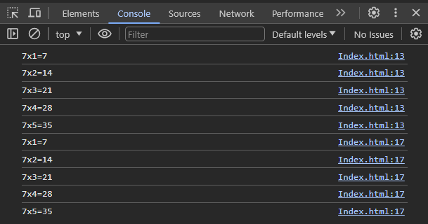
FUNCION:TABLA DEL 7-FOR
DESCRIPCION: Este código genera las tablas de multiplicar del 7 usando dos funciones diferentes y las imprime en la consola también usando el for.
VARIABLE | TIPO
inicio | INT
fin | INT

Slide 72
FUNCION: TABLA DEL 7-FOR
HTML
JS
<!DOCTYPE html>
<html lang="en">
<head>
<meta charset="UTF-8">
<meta name="viewport" content="width=device-width, initial-scale=1.0">
<title>tabla del 5</title>
<script src="./js/tabla.js"></script>
</head>
<body>
<script>
let fin=5;
for(inicio=1;inicio<=fin;inicio++){
console.log("7x"+inicio+"="+tabla7(inicio));
}
for(inicio=1;inicio<=fin;inicio++){
console.log("7x"+inicio+"="+tabla7Exp(inicio));
}
</script>
</body>
</html>
function tabla7(pinicio){
let inicio=pinicio;
inicio=inicio*7;
return inicio;
}
const tabla7Exp=function(pinicio){
let inicio=pinicio;
inicio=inicio*7;
return inicio;
}

Slide 73
FUNCION:TABLA DEL 11 SI ES PAR O IMPAR-WHILE
Funcion: tabla11
Funcion: tabla11Exp
Multiplica el número pinicio por 11 y almacena el resultado en inicio. Luego verifica si inicio es par o impar y devuelve un mensaje indicando su paridad.
VARIABLE | TIPO
inicio | INT
Al igual que la función tabla11, multiplica el número pinicio por 11 y almacena el resultado en inicio. Luego verifica si inicio es par o impar y devuelve un mensaje indicando su paridad.
VARIABLE | TIPO
inicio | INT

Slide 74
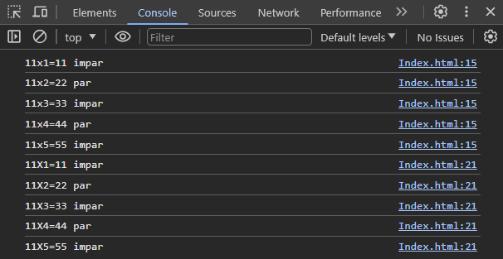
FUNCION:TABLA DEL 11 SI ES PAR O IMPAR-WHILE
DESCRIPCION: Este código genera las tablas de multiplicar del 11 usando el WHILE y dice cual es par e impar.
VARIABLE | TIPO
inicio | INT
fin | INT

Slide 75
FUNCION: TABLA DEL 11 SI ES PAR O IMPAR-WHILE
HTML
JS
<!DOCTYPE html>
<html lang="en">
<head>
<meta charset="UTF-8">
<meta name="viewport" content="width=device-width, initial-scale=1.0">
<title>tabla del 9 y cual es par o impar</title>
<script src="./js/tabla11.js"></script>
</head>
<body>
<script>
let inicio=0;
let fin=5;
while(inicio<fin){
inicio=inicio+1;
console.log("11x"+inicio+"="+tabla11(inicio));
}
inicio=0;
while(inicio<fin){
inicio=inicio+1;
console.log("11X"+inicio+"="+tabla11Exp(inicio));
}
</script>
</body>
</html>
function tabla11(pinicio){
let inicio=pinicio;
inicio=inicio*11;
if(inicio%2==0){
return inicio+" par"
}else{
return inicio+" impar"
}
}
const tabla11Exp=function(pinicio){
let inicio=pinicio;
inicio=inicio*11;
if(inicio%2==0){
return inicio+" par";
}else{
return inicio+" impar";
}
}

Slide 76
FUNCION:TABLA DEL 11 SI ES PAR O IMPAR-FOR
Funcion: tabla11
Funcion: tabla11Exp
Multiplica el número pinicio por 11 y almacena el resultado en inicio. Luego verifica si inicio es par o impar y devuelve un mensaje indicando su paridad.
VARIABLE | TIPO
inicio | INT
Al igual que la función tabla11, multiplica el número pinicio por 11 y almacena el resultado en inicio. Luego verifica si inicio es par o impar y devuelve un mensaje indicando su paridad.
VARIABLE | TIPO
inicio | INT

Slide 77
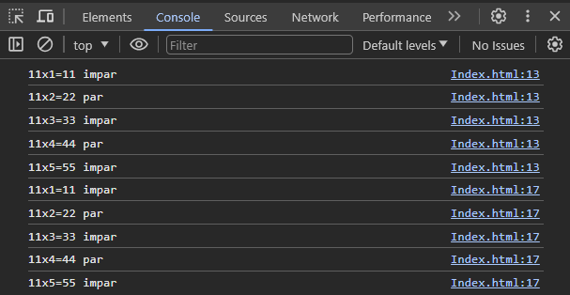
FUNCION:TABLA DEL 11 SI ES PAR O IMPAR-FOR
DESCRIPCION: Este código genera las tablas de multiplicar del 11 usando el FOR y dice cual es par e impar.
VARIABLE | TIPO
inicio | INT
fin | INT

Slide 78
FUNCION: TABLA DEL 11 SI ES PAR O IMPAR-FOR
HTML
JS
<!DOCTYPE html>
<html lang="en">
<head>
<meta charset="UTF-8">
<meta name="viewport" content="width=device-width, initial-scale=1.0">
<title>tabla del 9 y saber cual es par e impar</title>
<script src="./js/tabla11.js"></script>
</head>
<body>
<script>
let fin=5;
for(inicio=1;inicio<=fin;inicio++){
console.log("11x"+inicio+"="+tabla11(inicio));
}
for(inicio=1;inicio<=fin;inicio++){
console.log("11x"+inicio+"="+tabla11Exp(inicio));
}
</script>
</script>
</body>
</html>
function tabla11(pinicio){
let inicio=pinicio;
inicio=inicio*11;
if(inicio%2==0){
return inicio+" par"
}else{
return inicio+" impar"
}
}
const tabla11Exp=function(pinicio){
let inicio=pinicio;
inicio=inicio*11;
if(inicio%2==0){
return inicio+" par";
}else{
return inicio+" impar";
}
}

Slide 79
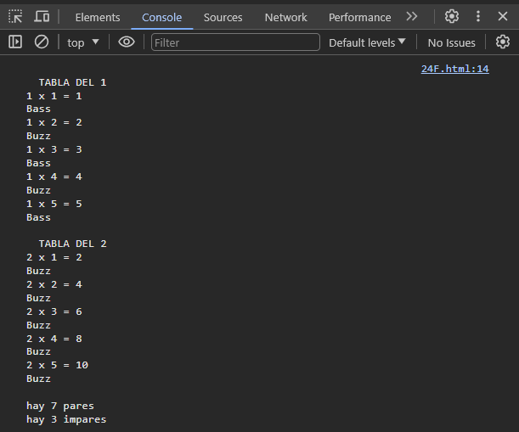
FUNCION: HACER LAS TABLAS DE MULTIPLICAR QUE DESEE EL USUARIO HASTA DONDE EL USUARIO INDIQUE-WHILE
Funcion: mult
La función genera una tabla de multiplicar del 1 al pnum1 multiplicada por los números del 1 al pnum2. Para cada producto, verifica si es par o impar. Luego, cuenta la cantidad de productos pares e impares. La variable res se actualiza con la tabla de multiplicar y los mensajes de pares e impares. Finalmente, la función devuelve la tabla de multiplicar junto con la cantidad de productos pares e impares.
VARIABLE | TIPO
num1 | INT
num2 | INT
con1 | INT
con2 | INT
multi | INT
par | INT
imp | INT
res | STRING

Slide 80
FUNCION: HACER LAS TABLAS DE MULTIPLICAR QUE DESEE EL USUARIO HASTA DONDE EL USUARIO INDIQUE-WHILE
HTML
JS
function mult(pnum1, pnum2){
let num1 = pnum1;
let num2 = pnum2;
let con1=0;
let par = 0;
let imp = 0;
let multi;
let res="";
while(con1 < num1){
let con2 = 0
con1 = con1+1;
res += "\n TABLA DEL "+con1+"\n";
while(con2 < num2){
con2 = con2+1;
multi = con1*con2;
res += con1+" x "+con2+" = "+multi+"\n";
if(multi %2 == 0){
par = par+1;
res = res+"Buzz\n";
}else{
imp = imp+1
res = res+"Bass\n";
}
}
}
return res+"\nhay "+par+" pares"+"\n"+"hay "+imp+" impares";
}
<!DOCTYPE html>
<html lang="en">
<head>
<meta charset="UTF-8">
<meta name="viewport" content="width=device-width, initial-scale=1.0">
<title>Document</title>
<script src="./24F.js"></script>
</head>
<body>
<script>
let num1 = 2
let num2 = 5
console.log(mult(num1,num2));
</script>
</body>
</html>

Slide 81
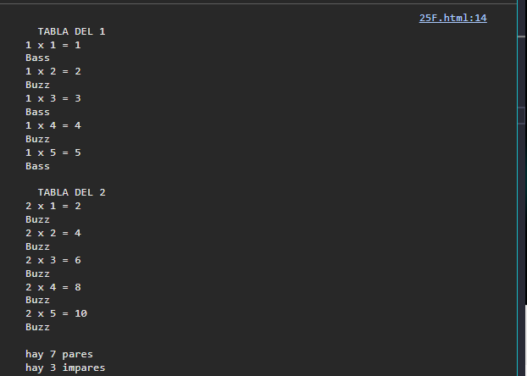
FUNCION: HACER LAS TABLAS DE MULTIPLICAR QUE DESEE EL USUARIO HASTA DONDE EL USUARIO INDIQUE-FOR
Funcion: mult
La función genera una tabla de multiplicar del 1 al pnum1 multiplicada por los números del 1 al pnum2. Para cada producto, verifica si es par o impar. Luego, cuenta la cantidad de productos pares e impares. La variable res se actualiza con la tabla de multiplicar y los mensajes de pares e impares. Finalmente, la función devuelve la tabla de multiplicar junto con la cantidad de productos pares e impares.
VARIABLE | TIPO
num1 | INT
num2 | INT
con1 | INT
con2 | INT
multi | INT
par | INT
imp | INT
res | STRING

Slide 82
FUNCION: HACER LAS TABLAS DE MULTIPLICAR QUE DESEE EL USUARIO HASTA DONDE EL USUARIO INDIQUE-FOR
HTML
JS
<!DOCTYPE html>
<html lang="en">
<head>
<meta charset="UTF-8">
<meta name="viewport" content="width=device-width, initial-scale=1.0">
<title>Document</title>
<script src="./25F.js"></script>
</head>
<body>
<script>
let num1 = 2
let num2 = 5
console.log(mult(num1,num2));
</script>
</body>
</html>
function mult(pnum1, pnum2){
let num1 = pnum1;
let num2 = pnum2;
let par = 0;
let imp = 0;
let multi;
let res="";
for (let con1 = 1; con1 <= num1; con1++){
res += "\n TABLA DEL "+con1+"\n";
for (let con2 = 1; con2 <= num2; con2++){
multi = con1*con2;
res += con1+" x "+con2+" = "+multi+"\n";
if(multi %2 == 0){
par = par+1;
res = res+"Buzz\n";
}else{
imp = imp+1
res = res+"Bass\n";
}
}
}
return res+"\nhay "+par+" pares"+"\n"+"hay "+imp+" impares";
}

